Slide 1
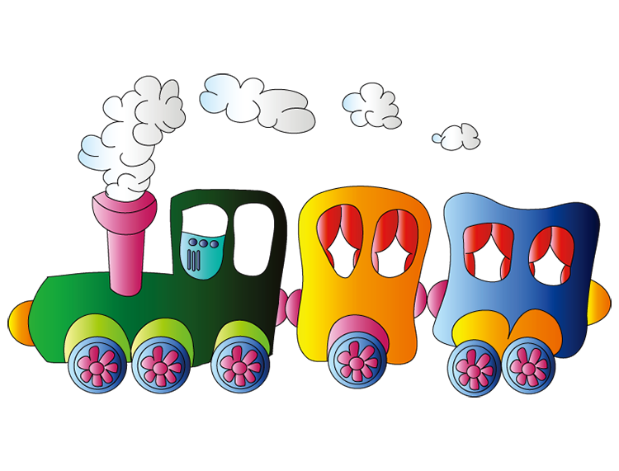
街坊 窟窿 结结实实
羊圈 从此
钻进 叼走 后悔
0

Slide 2
yà

Slide 3
自读课文，注意读准字音，读通句子。

Slide 4
想办法记生字
jiāo jí
jīn pí
焦急 筋疲力尽
喘气 一大截
chuǎn qì
jié
0

Slide 5
焦急 筋疲力尽
喘气 一大截
0

Slide 6
自由读第1自然段，读准字音，读通句子。

Slide 7
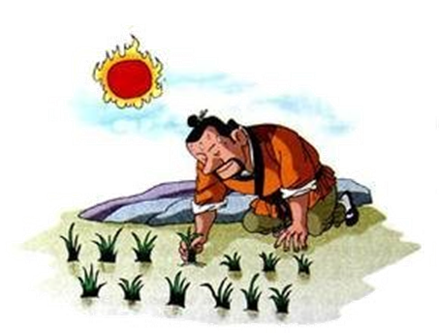
古时候有个人,他巴望自己田里
的禾苗长得快些，天天到田边去看。
可是，一天，两天，三天，禾苗好像一点儿也没有长高。他在田边焦急地转来转去，自言自语地说：“我得想个办法帮它们长。”
děi

Slide 8
古时候有个人,他巴望自己田里
的禾苗长得快些，天天到田边去看。
可是，一天，两天，三天，禾苗好像一点儿也没有长高。他在田边焦急地转来转去，自言自语地说：“我得想个办法帮它们长。”
他巴望自己田里
的禾苗长得快些，天天到田边去看。

Slide 9
古时候有个人,他巴望自己田里
的禾苗长得快些，天天到田边去看。
可是，一天，两天，三天，禾苗好像一点儿也没有长高。他在田边焦急地转来转去，自言自语地说：“我得想个办法帮它们长。”
可是，一天，两天，三天，禾苗好像一点儿也没有长高。
返回

Slide 10
古时候有个人,他巴望自己田里
的禾苗长得快些，天天到田边去看。
可是，一天，两天，三天，禾苗好像一点儿也没有长高。他在田边焦急地转来转去，自言自语地说：“我得想个办法帮它们长。”
他在田边焦急地 转来转去，自言自语地说：“我得想个办法帮它们长。”

Slide 11
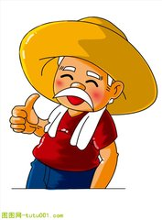
一天，他终于想出了办法，就急忙跑到田里，把禾苗一棵一棵往高里拔。从中午一直忙到太阳落山，弄得筋疲力尽。
筋疲力尽
全身乏累，腰酸背痛，一点儿力气都没有了。

Slide 12
我会写
jīn
皮筋
脑筋
抽筋

Slide 13
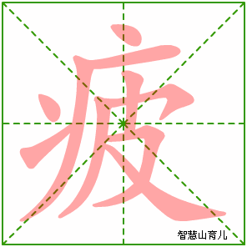
pí
疲劳
疲乏
筋疲力尽

Slide 14
他回到家里，一边喘气一边说：“今天可把我累坏了！力气总算没白费，禾苗都长高了一大截。”
0

Slide 15
他回到家里，一边喘气一边说：“今天可把我累坏了！力气总算没白费，禾苗都长高了一大截。”

Slide 16
《揠苗助长》
寓意：不遵循事物发展规律，急于求成，反而把事情弄糟。

Slide 17
找一找，我们生活中有这样的种田人吗？你想对他说些什么？

